Slide 1
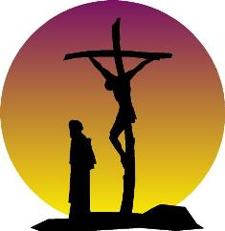

Slide 2
Ne vjerujem ni u Boga ni u Isusa Krista,,, ni u nikoga, jer mi nitko ne pomaže.

Slide 3
Po ocu i po majci nisam vjernik. Nakon dosta razmišljanja na studiju u Splitu, zaključio sam da Bog postoji. No on za moj život ne znači ama baš ništa . . .

Slide 4
Uvijek su mi govorili o tom Bogu kao o nekom starcu s bijelom bradom . . Kad sam odrasla, odbacila sam to mišljenje i prestala vjerovati. Sada i ne mislim o tom problemu, već se bavim astronomijom i smatram da je svemir potekao od Pramaterije - svemirske materije.

Slide 5
Od majke sam čula za Krista.Ne znam ništa posebno reći o njemu ...

Slide 6
Čuo sam za Isusa Krista. On je za mene plod ljudske mašte.

Slide 7
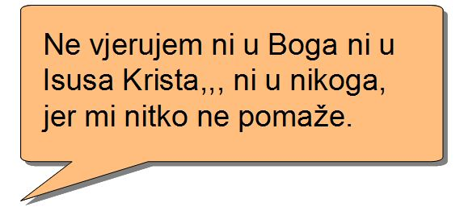
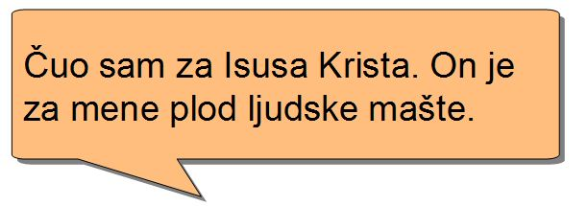
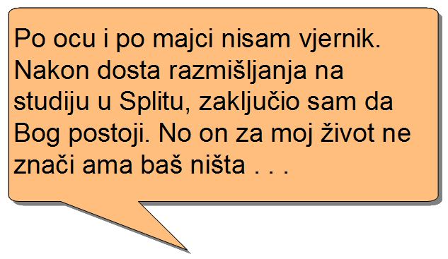
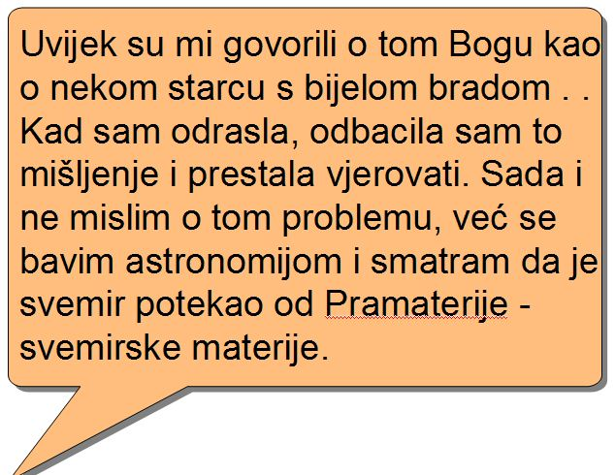
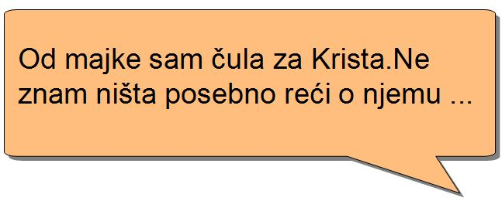
NIJEKANJE BOGA

Slide 12
NIJEKANJE BOGA
Ateizam i vjerska ravnodušnost

Slide 16
Ateizam i vjerska ravnodušnost
-ateizam
-(grč. ἄϑεος = a-theos = ne Bog)
-nijekanje Boga, stav da nema Boga

Slide 22
-vrste ateizma:
teorijski (filozofski) ateizam
-razmišljanjem, govorom, postavljanjem argumenata
-nijeće postojanje Boga
-ateizam u pravom smislu riječi

Slide 23
praktični ateizam
-ponašanjem, životom
(ne niječe postojanje Boga, ali živi kao da Boga nema)
-način života u kojem nema mjesta za Boga već se veličaju isključivo čovjek i njegova moć

Slide 29
-čimbenici koji mogu dovesti do praktičnog ateizma:
-odgoj bez Boga
-znanost i tehnologija
-uspjeh i slava
-humanizam bez Boga
-primjeri loših kršćana

Slide 30
Ateizam i vjerska ravnodušnost
-ateizam
-(grč. ἄϑεος = a-theos = ne Bog)
-nijekanje Boga, stav da nema Boga
-vjerska ravnodušnost
-nebriga za Boga i nadnaravno
-nezainteresiranost za pitanja Boga i vjere

Slide 31
Kršćanin pred ateizmom
? ? ?

Slide 33
Kršćanin pred ateizmom
- ateizam, kao sustavno naučavanje je sa stajališta vjere neprihvatljiv
-prepoznati suvremene oblike ateizma
-suzbijati ateizam znanjem o vjeri i njenim svjedočenjem
-tražiti nove, suvremene oblike izražavanja vjere

Slide 41
